Slide 1
БЕЗУЧЁТНОЕ ПОТРЕБЛЕНИЕ ЭЛЕКТРИЧЕСКОЙ ЭНЕРГИИ
Как возникает, как избежать, ответственность
Докладчик: Наумов Максим Николаевич
Руководитель направления
Дата: 21.10.2026

Slide 2




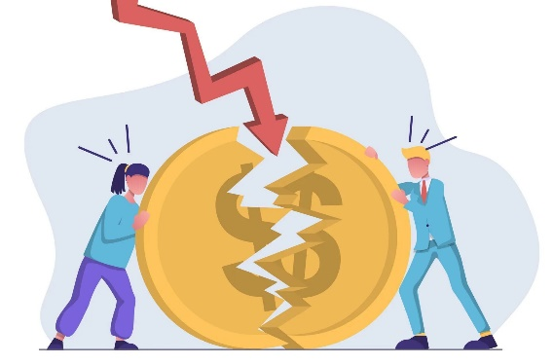
Что такое безучетное потребление?
Актуальность проблемы
БЕЗУЧЕТНОЕ ПОТРЕБЛЕНИЕ - потребление электрической энергии с нарушением договора энергоснабжения и Основных положений функционирования розничных рынков, выразившееся во вмешательстве в работу измерительного комплекса.
Наносит прямой экономический и репутационный ущерб потребителю (покупателю)
Введение ограничения электроснабжения
Судебные издержки (госпошлина, пени, штрафы)
Наносит прямой экономический ущерб гарантирующему поставщику (разногласия с СО) и сетевой организации (коммерческие потери)

Slide 3

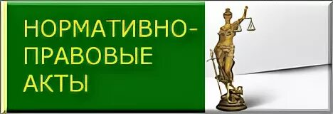





Основные нормативно-правовые акты, регулирующие вопросы учёта электрической энергии
Гражданский кодекс РФ
(ст. 539, 544)
Постановления правительства:
№ 442 от 04.05.2012*
№ 861 от 27.12.2012
№ 890 от 19.06.2020
№ 354 от 06.05.2011
УК РФ (ст. 165)
* Основные положения функционирования розничных рынков электроэнергии
КоАП РФ (ст. 7.19)
Федеральный закон от
26.03.2003 № 35-ФЗ «Об электроэнергетике»

Slide 4
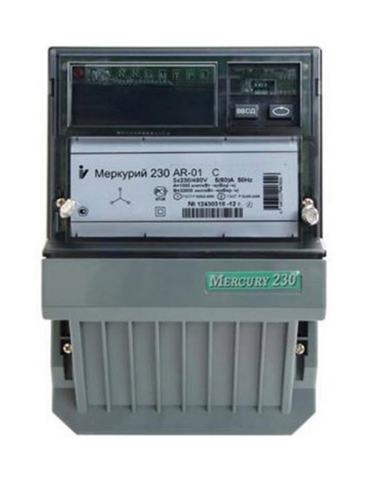
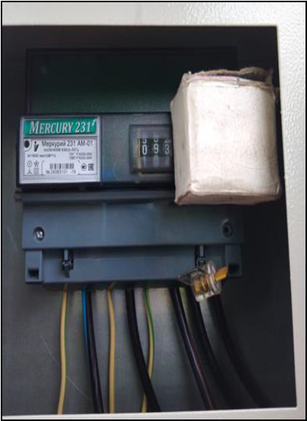
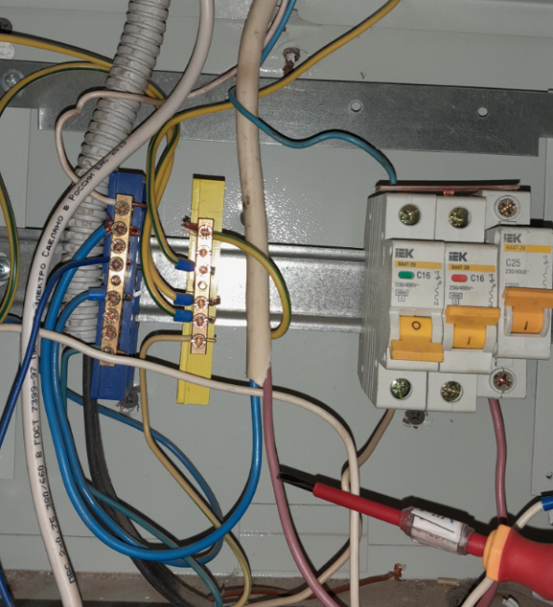
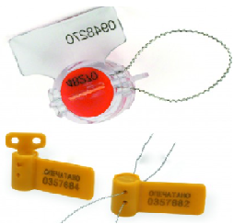
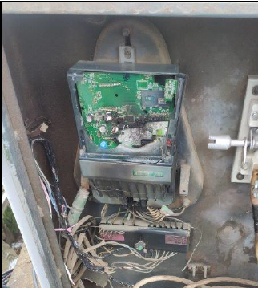
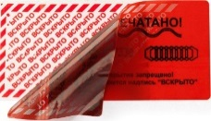
Виды безучетного потребления
Формы таких нарушений (п. 2 Основных положений № 442)
Вмешательство в работу прибора учета
Нарушение установленного порядка подключения энергопринимающих устройств до точки измерения прибором учета
Повреждение пломб и (или) знаков визуального контроля
Нарушение целостности (повреждения) прибора учета
Самовольная замена измерительного комплекса
Важно: с 2020 года замена прибора учета в СНТ производится сетевой организацией Безвозмездно

Slide 5


Расчет объема и стоимости безучетного потребления
Объем безучетного потребления в отношении приравненных к населению категорий потребителей:
Объем безучетного потребления в отношении приравненных к населению категорий потребителей (СНТ, ДНТ, ДНП и т.д.), кВт·ч.
Объем, рассчитанный на основании показаний расчетного прибора учета за аналогичный расчетный период предыдущего года, а при отсутствии указанных показаний — на основании показаний расчетного прибора учета за ближайший расчетный период, когда такие показания были представлены
10
Пример расчёта:
Среднемесячный объем потребления СНТ по общему прибору учета составил ≈ 17 000 кВт*ч
За аналогичный расчетный период предыдущего года (сентябрь 2025) объем потребления
по прибору учета составил ≈15000 кВт*ч
Потребление бытовых и иных потребителей на прямых договорах в сентябре 2026 ≈ 5 000 кВт*ч
Потребление по акту БУП составило = 15 000 кВт*ч *10 – 5 000 кВт*ч = 145 000 кВт*ч
Объем стоимости по акту БУП составил ≈ 1 200 000 руб. (в зависимости от тарифа за электроэнергию)
Из расчётного объёма БУП вычитается объём потребления физических лиц и иных потребителей, имеющих прямые договоры (за один расчетный период)
!

Slide 6

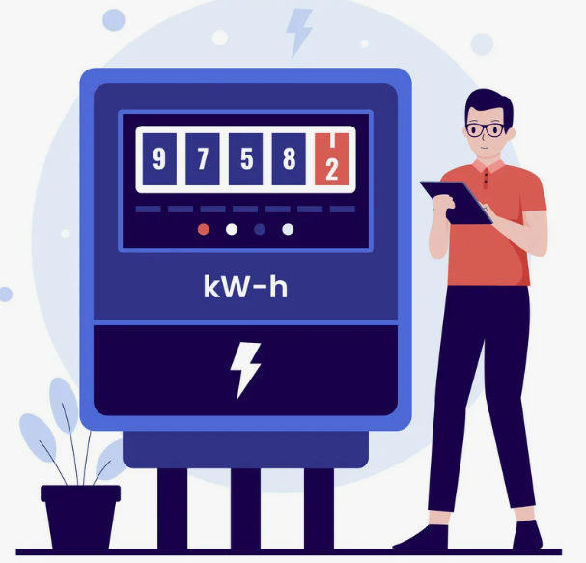



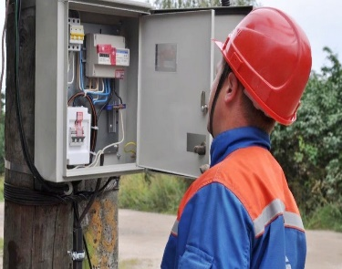


Порядок выявления и фиксации безучетного потребления
Действия по выявлению безучетного потребления (п. 177 Основных положений № 442)
Уведомление о предстоящей проверке
(не ранее 5 рабочих дней до проверки)
Проведение инструментальной проверки приборов учёта
Составление акта безучтённого потребления с расчетом объема
Направление акта в адрес ГП
(в течение 3 рабочих дней)
Расчёт
стоимости
Выставление
счёта
Взыскание
(досудебное / судебное)
Выявление факта безучтённого потребления
Важно знать
Акт о безучетном потреблении электроэнергии составляет сетевая организация.
Акт может быть составлен в отсутствие лица (его законного представителя), осуществляющего безучётное потребление.
Составление акта БУП возможно не в день выявления нарушения, сетевая организация вправе направить соответствующее уведомление в адрес СНТ и ГП с приглашением на процедуру составления и подписания акта БУП.
Гарантирующий поставщик не вправе менять акт сетевой организации, признавать его незаконным или недействительным.

Slide 7



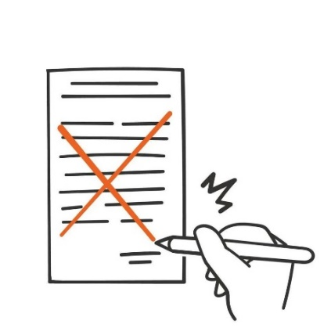
Административная ответственность
ГРАЖДАНЕ
10 000–15 000 РУБ.
КоАП РФ Статья 7.19. Самовольное подключение и использование электрической энергии влечет наложение административного штрафа (если нет признаков уголовного деяния)
ДОЛЖНОСТНЫЕ ЛИЦА
30 000–80 000 РУБ.
либо дисквалификация 1–2 года
ЮРИДИЧЕСКИЕ ЛИЦА
100 000 – 200 000 РУБ.

Slide 8
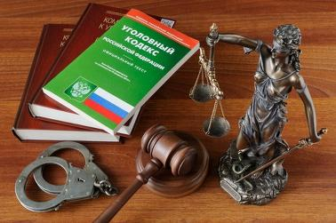
Уголовная ответственность
Статья 165 УК РФ — причинение имущественного ущерба путём обмана или злоупотребления доверием
Применяется при:
Санкции:
Крупном ущербе (свыше 1 000 000 руб.)
Особо крупном ущербе (свыше 4 000 000 руб.)
Повторных фактах нарушений
ч. 1 | Штраф | до 300 000 руб.
 | Обязательные работы | до 480 часов
 | Исправительные работы | до 2 лет
 | Принудительные работы | до 5 лет
ч. 2 | Лишение свободы (при квалифицирующих признаках) | до 5 лет

Slide 9
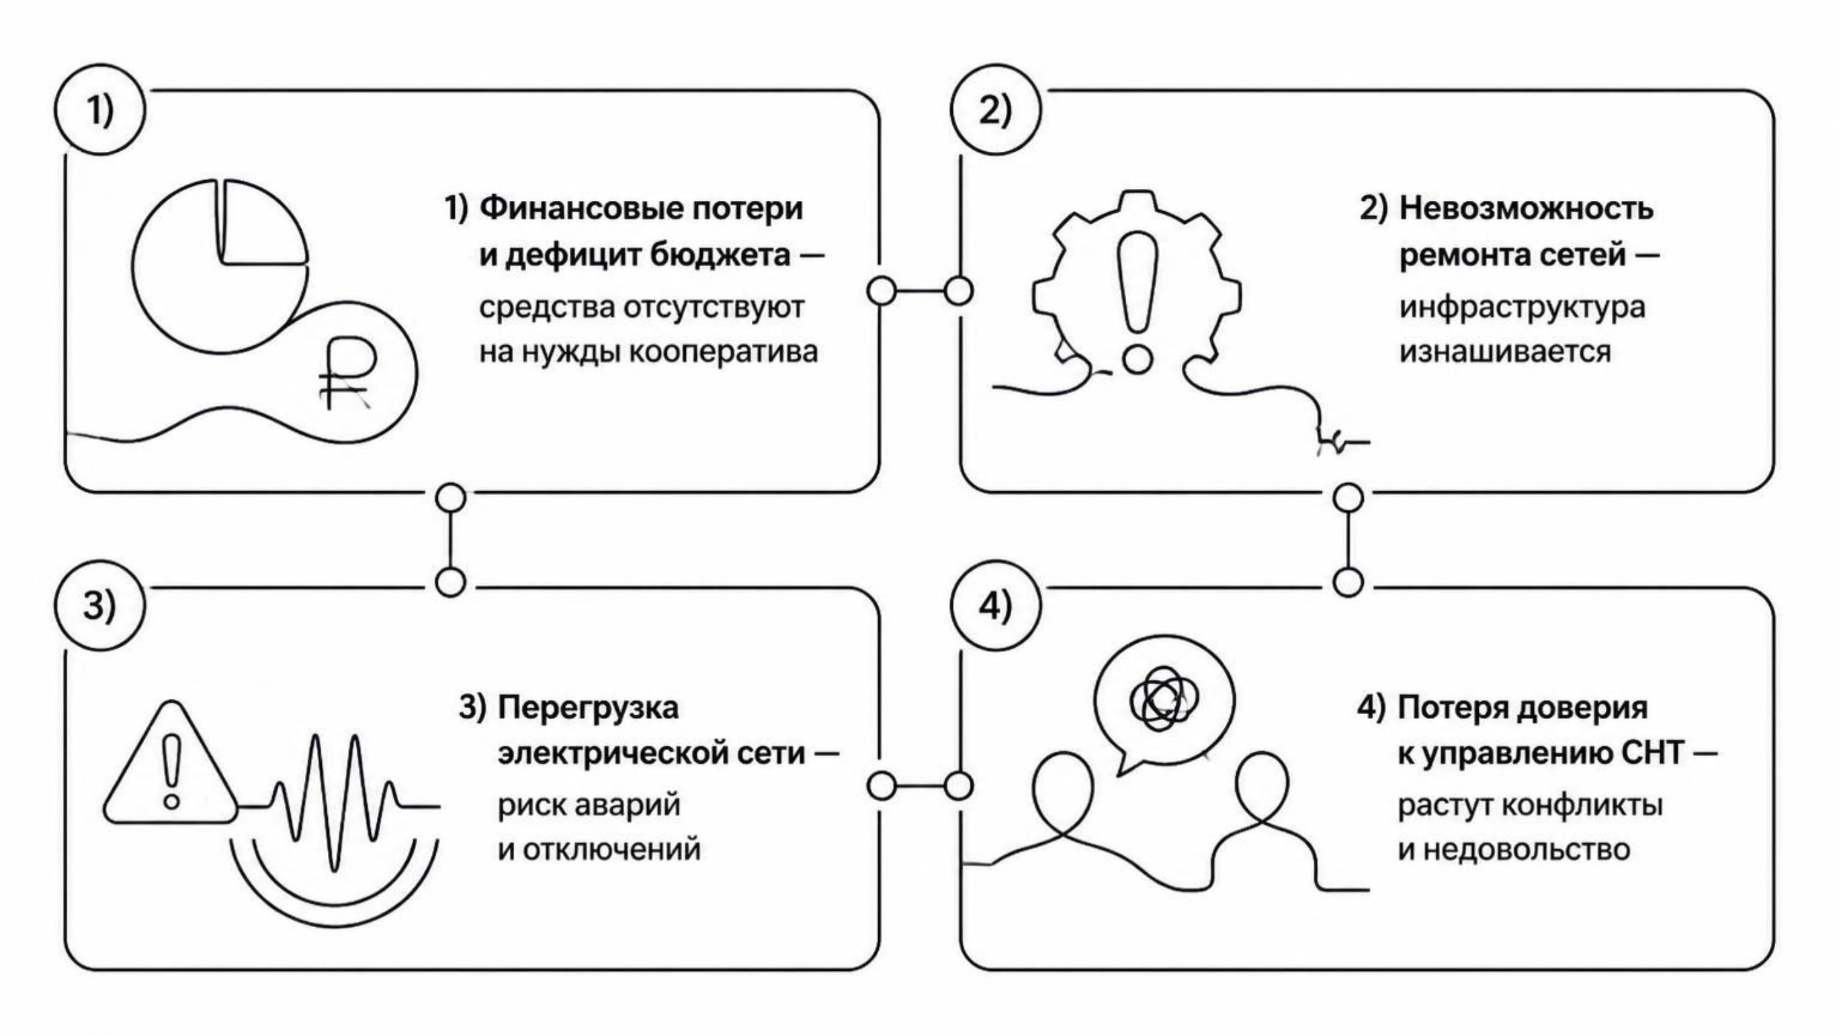
Материальные последствия для СНТ
1. Финансовые потери и дефицит бюджета – средства отсутствуют на нужды партнерства
2. Невозможность ремонта сетей, инфраструктуры – рост износа
3. Перезагрузка электрической сети – риск аварий и отключений
4. Потеря доверия к правлению СНТ – рост конфликтов и недовольства

Slide 10

Статистика по актам БУП, ПАО «Россети МР» за 2025-2026 гг.
Количество ЭЭ, выявленной сетевой организацией по безучетному потреблению в отношение всех потребителей
Количество составленных актов в отношении СНТ, НП, ДНП
Количество ЭЭ, выявленной сетевой организацией по безучетному потреблению в отношение СНТ, НП, ДНП
Объем стоимости по актам БУП в отношении СНТ, НП, ДНП
168 млн кВт*ч
28 шт.
6,7 млн кВт*ч
57 млн рублей

Slide 11

Меры для исключения безучетного потребления
1. Исключить вмешательство в работу прибора учёта.
Не снимать пломбы (в т.ч. антимагнитные), не повреждать прибор учёта и трансформаторы тока.
Не подключать оборудование в обход счётчика (до точки измерения).
Не менять прибор учёта самостоятельно –только через сетевую организацию или ГП (письмом).
При инструментальной проверке –вести фото и видеосъемку.
2. Следить за исправностью оборудования.
Регулярно осматривать прибор учёта, пломбы и схему подключения.
Немедленно сообщать (письмом) в энергосбытовую или сетевую организацию о любой неисправности.
3. Проводить профилактические беседы.
Инструктировать ответственных за электрохозяйство.
Не допускать посторонних к электросетевому оборудованию.
4. Передача электросетевого хозяйства СНТ в сетевые организации (консолидация).
Направить заявку в сетевую организацию о передаче электросетевого хозяйства СНТ.
После передачи ответственность за эксплуатацию и ремонт трансформаторных подстанций, линий электропередач и измерительных комплексов переходит на сетевую организацию.

